Slide 1
Keuzedeel Dak- gevelgroen voor niveau 3 en 4

Slide 2
Programma Dag 2
Portfolio
Verwerkingsopdracht 1-8
Bouwproces (partijen, prijsvorming, fasering, logistiek)
Verwerkingsopdracht 9-16
Bouwkunde voor de hovenier (constructies, isolatie, hemelwaterafvoer en details)
Verwerkingsopdracht 17-25
Lunchpauze 12.55-13.20
Afronding bouwkunde voor de hovenier
Gastsprekers 14.00 en 15.15

Slide 3
Verwerkingsopdracht 1-8
Als onderdeel van het keuzedeel-examen stel je een portfolio (in de vorm van een (digitale) map) van je opdrachten/ervaringen samen.
In dit portfolio komen:
- verwerkingsopdrachten
- BPV-opdrachten
- verslagen van excursies en praktijkoefeningen
Maak dus aantekeningen en werk deze eventueel uit, voordat je ze aan je portfolio toevoegt

Slide 5
Het bouwproces in beeld
Visualisatie ontwerp
Video ZLTO ‘s-Hertogenbosch
Daktuin aan zee
Bedrijfsfilm Ekogras
Intro Donker
Animatie Nophadrain parkeer/grasdak
Aanleg extensief dak Nophadrain
Aanleg extensief dak: spruiten zaaien

Slide 6
Het bouwproces
Partijen: opdrachtgever, architect, adviseur, aannemer bouw, aannemer groen/hovenier, dakdekker
Prijsvorming: advies, bestek, aanbesteding of offerte
Fasering: in het proces (zie partijen), maar ook tijdens uitvoering (overdrachtsmomenten)
Logistiek: planningen, hijsplan, vergunningen, inspecties, overdracht
Communicatie: bouw

Slide 7
Fasering bouwproces in relatie tot schade en verantwoordelijkheid
Steeds vaker geïntegreerde contractvormen (UAV-gc):
Bouwteam, turn-key, design&construct(&maintenance(&finance))
CAR-verzekering: wordt door de opdrachtgever vaak verlangd en dekt alleen de directe schade, niet de herstelkosten ter voorkoming van verdere schade!
Klinkt zwaar maar zit eigenlijk in 2 zaken: accepteer alleen een goede ondergrond en doe je eigen werk goed…
Hoe?

Slide 8
Bouwkundige ondergrond, visuele inspectie, beproeving en overdracht foto’s
Ondergrond (beton, staal, hout) moet vlak, onbeschadigd/gaaf, droog, schoon zijn en het juiste afschot hebben:
1% blijvend afschot = 1,6% ontwerprichtlijn
Extensief: bij minder dan 2%: drainagelaag toepassen
Vanaf 5% treedt versnelde waterafvoer op, eventueel compenseren
Vanaf 10 graden/18%: geen pluggen maar matten toepassen
Vanaf 15 graden/27%: hellende daken, anti-schuif-voorzieningen
Vanaf 45%/25 graden: muv uitzonderingen niet meer begroenen
Watertoets, evt. onafhankelijk advies (kun je al kijken tijdens bouw?)
Let op details, leg vast op inspectieformulier met foto’s!

Slide 9
Voorbeeld dakinspectieformulier

Slide 10
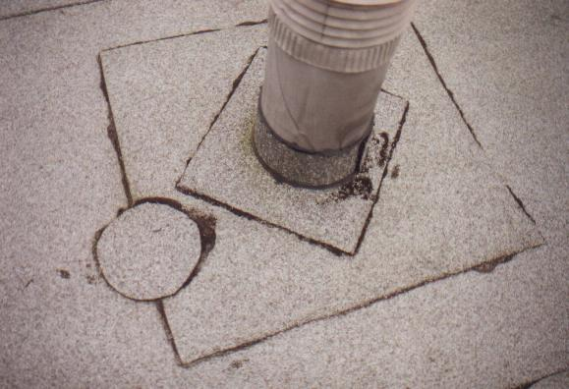
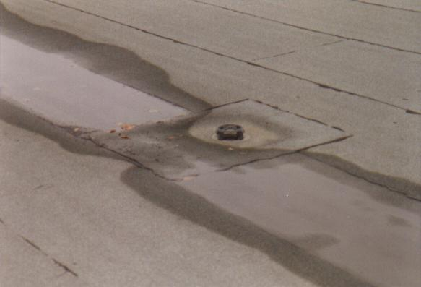
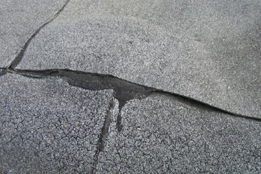
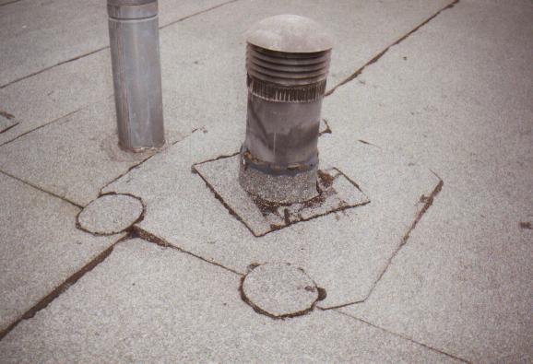
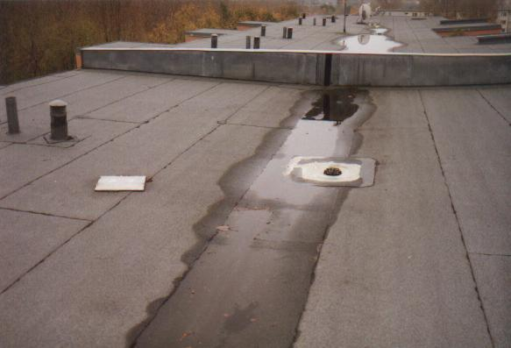
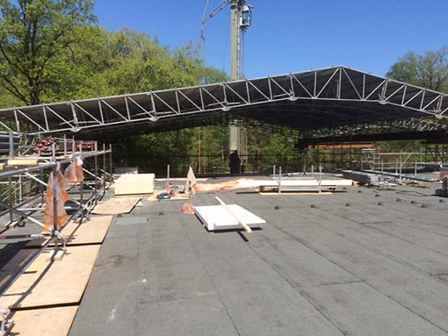

Slide 12
Logistiek
Overleg over planning met hoofdaannemer
Overleg over (verticaal) transport met hoofdaannemer
Overleg over (verticaal) transport met kraanverhuur (kraanplan), let ook op draagkracht ondergrond!
Wat kan een transporteur bieden?
Bij voorkeur alleen dakhovenier aan het werk, lang niet altijd mogelijk…
Regel tijdig (tot 8 wk) vergunning/ontheffing
Is er een verkeersplan nodig?
Zijn er tijdelijke voorzieningen nodig?

Slide 14
Informatiebronnen, op volgorde
SBR-dakbegroeiingsrichtlijn
SBR-dakbestratingsrichtlijn
VBB Richtlijn begroeide daken
Moet nog verschijnen: NEN-NTR

Slide 17
Verwerkingsopdracht 9-16

Slide 18
Bouwkundige aspecten van begroeide daken
4 daktypen die het meest toegepast worden:
Ongeïsoleerd dak (koud dak)
Warm dak
Omgekeerd warm dak
Compactdak
Benamingen zijn altijd vanuit de dakconstructie beredeneerd!

Slide 19
Ongeïsoleerd dak (koud dak)

Slide 20
2. Warm dak

Slide 22
3. Omgekeerd warm dak

Slide 24
4. Kompaktdak

Slide 25
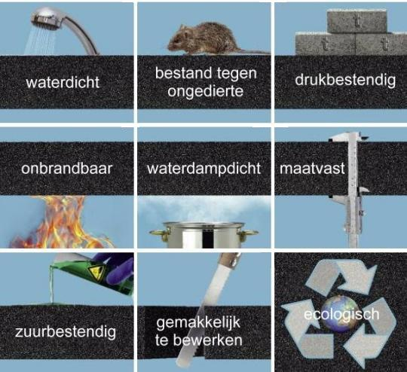

Slide 26
Onderconstructie
Beton, prefab of monoliet breedplaatvloer
Metaal (trapezium dak of cannelure dak)
Hout
Controleer altijd:
Vlak
Gaaf (kiezels, grindnesten, scherpe randen)
Droog
Schoon
Afschot (meestal van toepassing) in de juiste richting

Slide 27
Dampremmende laag (animatie)

Slide 31
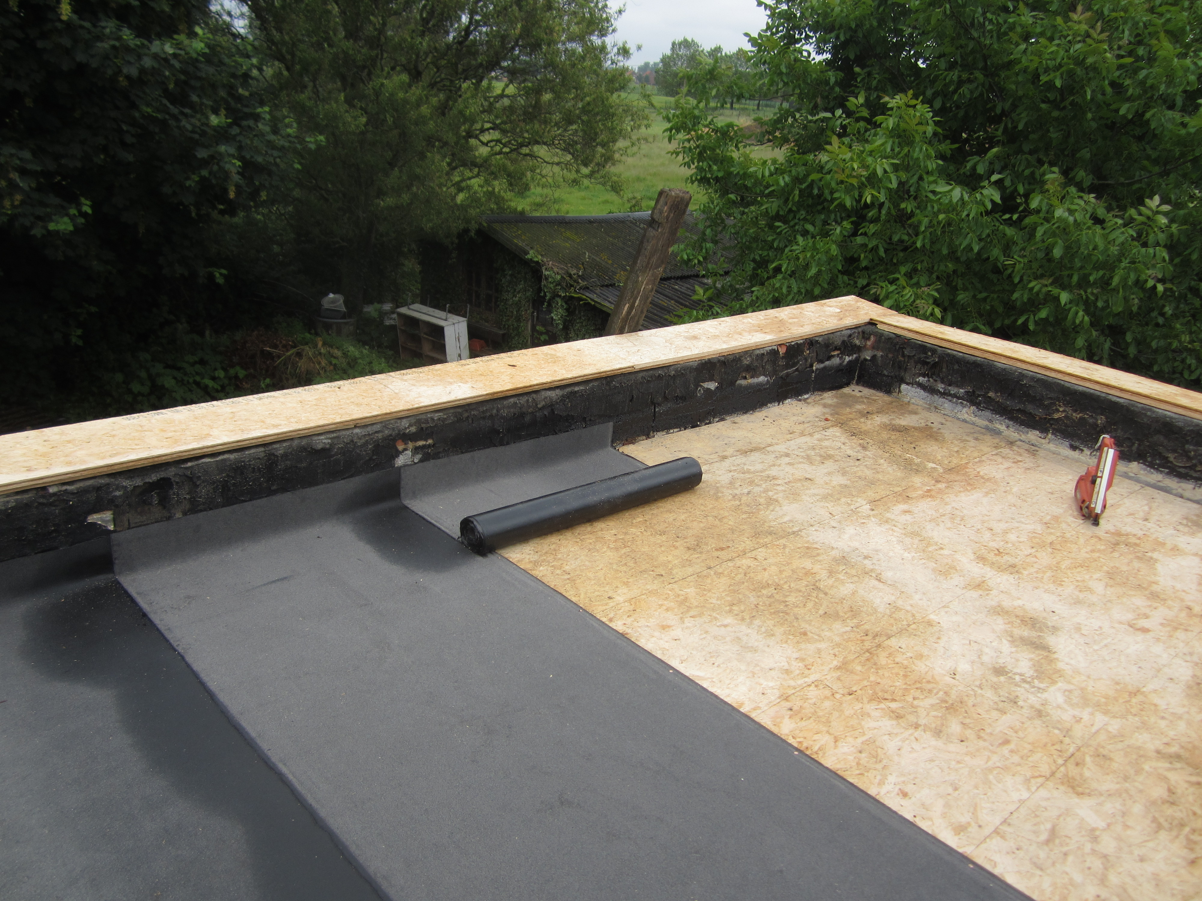
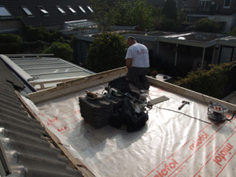
Dampremmende laag
Ter voorkoming van vochtproblemen door condensatie in constructies
Dauwpunt (waar damp omslaat naar vloeistof) ligt vaak in de isolatie
Natte isolatie heeft een lagere isolatiewaarde
Voorkomen door aanbrengen dampremmende laag:
Onder de isolatie
Folie of bitumen
Overlap min. 200 mm.

Slide 32
Isolatie
Warmtetransport(=verlies) door daken wordt veroorzaakt door GELEIDING
GELEIDING onderbreken door isolatie
Trend: hogere isolatiewaarden (dak Rc=6) door dikker of beter materiaal
Materialen:
EPS
PUR/PIR
MWR (steenwol)
CG (cellulair glas)
XPS

Slide 33
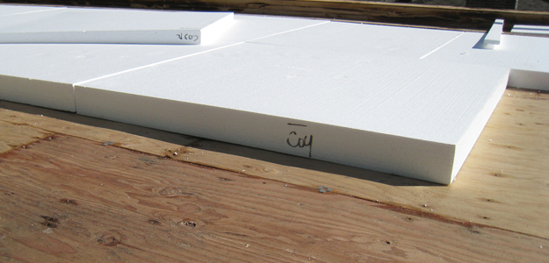
EPS
Geëxpandeerd polystyreen
++ : goedkoop, neemt geen water op/houdt geen water vast
-- : brandbaar, relatief lage isolatiewaarde, gevoelig voor lijm
Kent verschillende persingen/druksterktes

Slide 34
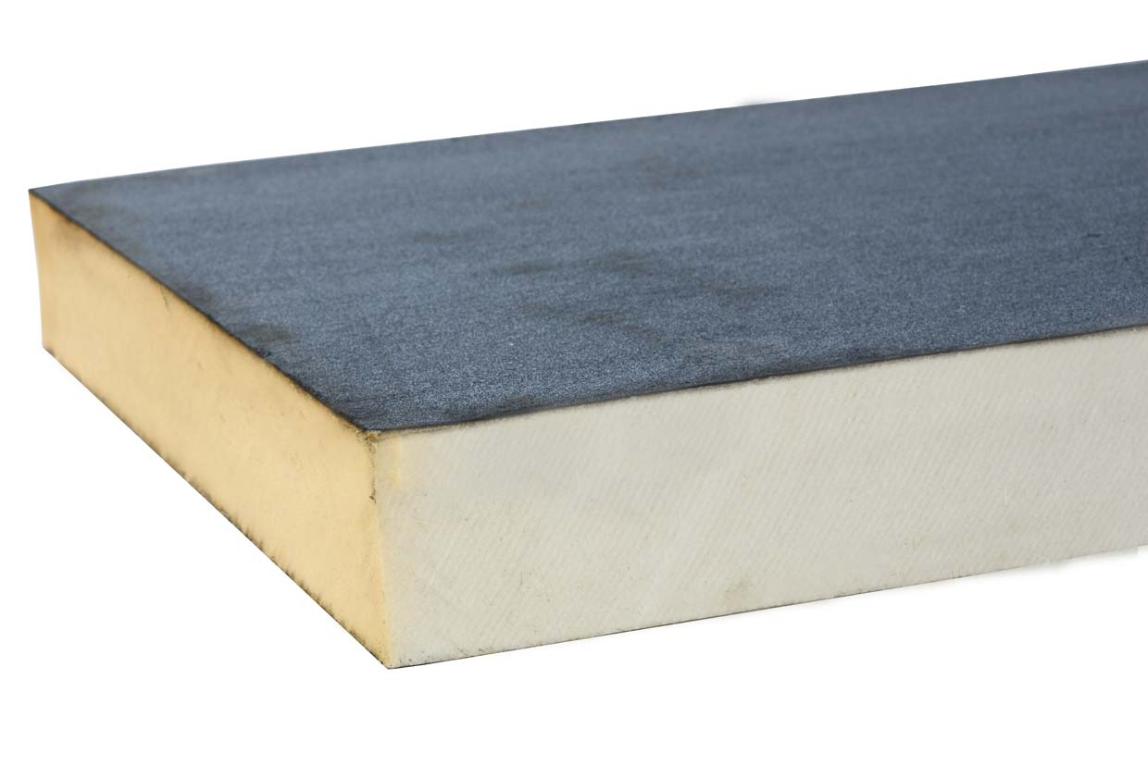
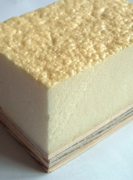
PUR/PIR
Polyurethaanschuim/polyisocyanuraat
++ : hoge isolatiewaarde (PIR hoger), drukvast (PIR beter)
-- : brandbaar (PIR minder), milieubelastend
Komt in vele kleuren voor, ook als gecacheerd/sandwich materiaal

Slide 35
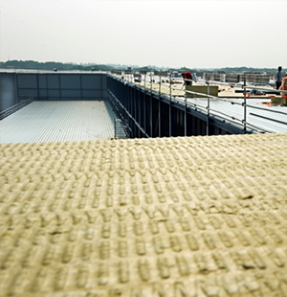
MWR (steenwol)
Mineral Wool Rock
++ : onbrandbaar, goed recyclebaar
-- : minder drukvast en gevoelig voor
vocht

Slide 36
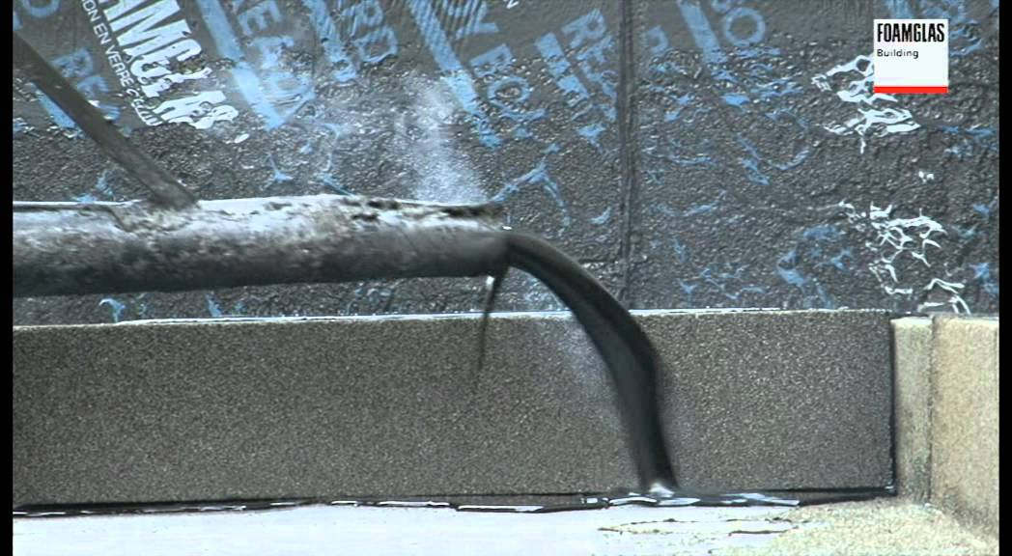
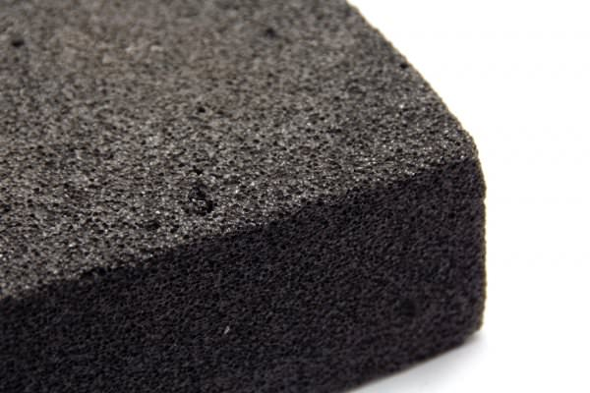
CG (cellulair glas)
Foamglas
++ : onbrandbaar, neemt geen water op, zeer sterk
-- : duur, mede door verwerking

Slide 37
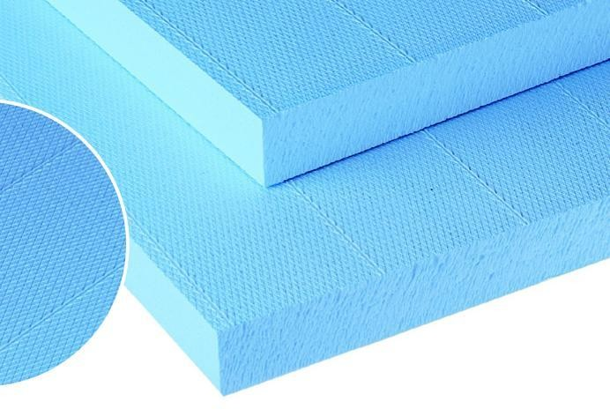
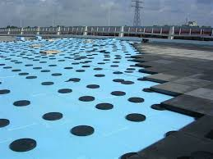
XPS
Geëxtrudeerd polystyreenschuim
++ : ongevoelig voor vocht
-- : brandbaar, niet UV-bestendig!
Blauwplaat/Styrofoam

Slide 38
Thermische isolatie
Isolatiematerialen droog opslaan en verwerken, XPS tegen licht beschermen
Zorg dat de materialen niet vervormen!
Alleen onbeschadigde materialen verwerken, en onderling goed aansluiten
Brandbaar isolatiemateriaal is tpv brandgevaarlijke details niet toegestaan
De isolatie tpv afvoeren minstens 10 mm verdiept aanbrengen

Slide 39
Ten minste
10 mm verdiept
Onbrandbaar isolatie-materiaal tpv afvoer

Slide 40
Thermische isolatie omgekeerd warm dak
Zorg ervoor dat:
De isolatieplaten niet kapot of uit elkaar gelopen worden (koudebrug)
Er op de isolatieplaten een dampopen laag aangebracht wordt
Er op de isolatielaag een goede drainagelaag aangebracht wordt
Losliggende isolatie (omkeerdak) ballasten, bv met zakken substraat/grind

Slide 42
Afschot en hemelwaterafvoer
Controleer het afschot (helling van het dak in de richting van de afvoeren) voordat met de werkzaamheden begonnen wordt!
Ontwerprichtlijn is 1,6%, zodat duurzaam een afschot van 1% ontstaat
Waarom afschot?
Ieder begroeid dak heeft een drainerende functie, meestal een aparte drainagelaag.
De drainagelaag moet het overtollige water af kunnen voeren

Slide 43
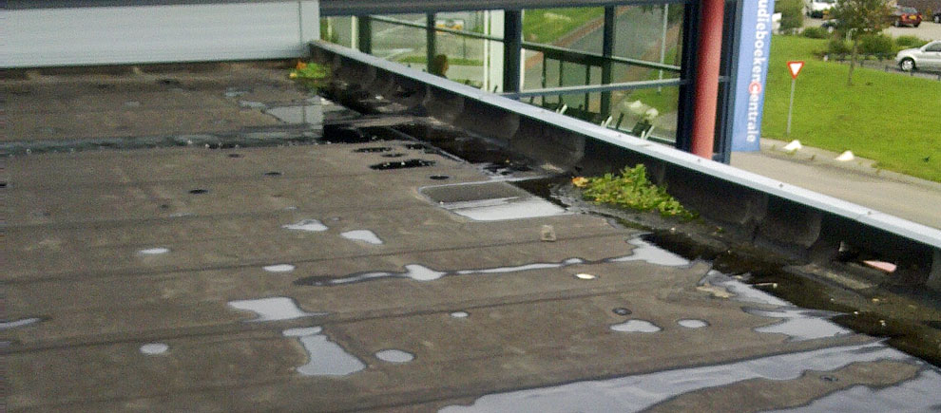
Afschot en hemelwaterafvoer
Voor het goed functioneren van de drainagelaag is het noodzakelijk dat de HWA zowel herkenbaar als goed bereikbaar zijn (inspectieput)
HWA mogen niet versleept zijn (zie boek blz. 21)
HWA bij vrijhouden van beplanting ivm brandveiligheid (vrije ruimte 500 mm rondom)
Noodoverstorten moeten ca 20-30 mm boven bovenzijde substraatlaag liggen
UV-systemen (umpi virtaus, gesloten systeem), merknaam Pluvia (Geberit): voorzie voldoende vrije ruimte om afvoeren en gebruik drainagelaag!

Slide 44
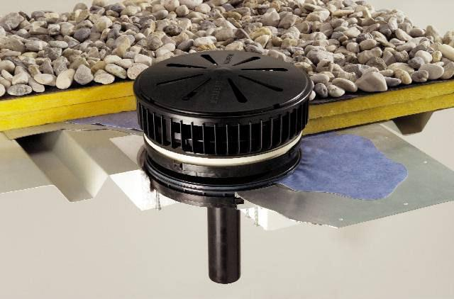
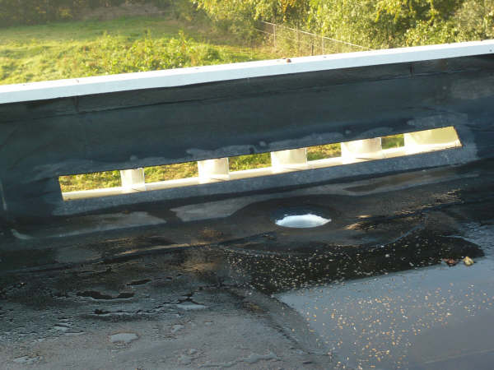

Slide 46
Dakbedekking
Risico op worteldoorgroei → lekkage
Wortelwerende laag (bij voorkeur dakbedekking) conform prEN 13948
Agressief wortelende beplanting (waaronder bamboe) vraagt om speciale maatregelen (b.v. bakken)
Meest voorkomende soorten dakbedekkingsbanen:
Bitumen (APP en SBS gemodificeerd)
ECB
PVC
EPDM

Slide 47
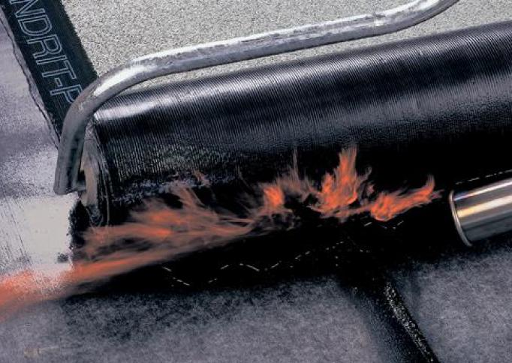
Bitumen (APP en SBS gemodificeerd)
1980 – heden
APP vaak geen afwerking (dus geen leislag o.i.d.)
Bitumen meest voorkomende dakbedekking (goedkoop)
Sterk, let op wortelwerende variant!
Belangrijk:
Naast de baan een gelijkmatige rups van ca. 5 mm zichtbaar
Controleer op openstaande naden en randstroken
Verschil tussen onderlaag en toplaag (afwerking)

Slide 48
ECB
Kunststof, dus lasbaar
Zwarte, stugge baan, vaak met ruitjes
Mix van PE (polyethyleen) en bitumen
Zeer goed chemisch bestendig (o.a. zuren)
Wortelvast

Slide 49
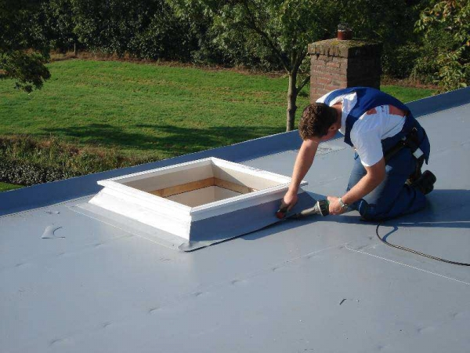
PVC
Flexibel
Wortelwerend
Duurzaam
Grijs of wit, maar ook in kleuren
Let op weekmaker-migratie (chemisch
scheiden van bitumen)
1-laags, relatief dun (1,2-1,8 mm) dus erg
kwetsbaar!

Slide 50
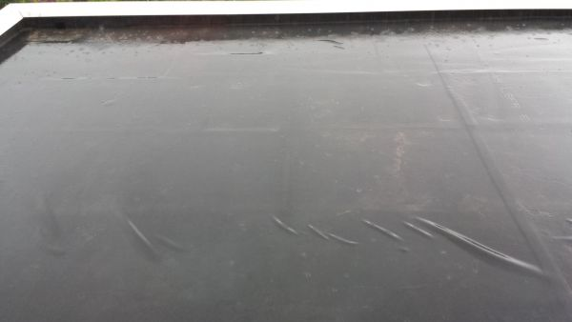
EPDM
1988 – heden
Zwart, flexibel, rubberachtig
Let goed op de overlappen
Plooien horen bij het materiaal
Prefab of met lasstrook
Resitrix = EPDM/polyster/bitumen (lasbaar)

Slide 51
Verwerkingsopdracht 17-25

Slide 52
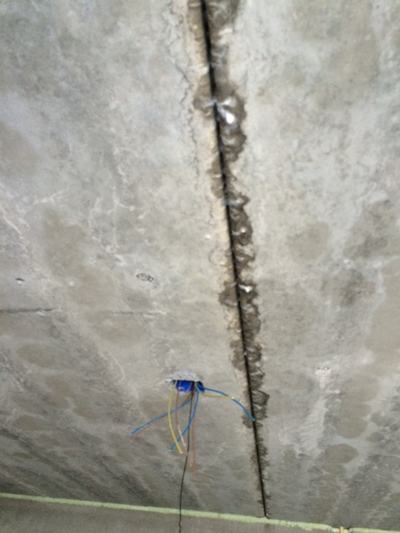
Geschikte dakbedekkingsconstructies voor dakbegroeiingssystemen
Standaard (warm dak) opbouw heeft niet de voorkeur:
Bij beschadiging zal lekwater onder de waterkerende laag komen
en zich tussen de lagen verplaatsen
Lekkage wordt hierdoor pas laat opgemerkt
Opsporen lekkage gaat vaak gepaard met aanzienlijke
(graaf)werkzaamheden

Slide 53
Geschikte dakbedekkingsconstructies voor dakbegroeiingssystemen
Indien losliggende systemen gevraagd/voorgeschreven worden:
Alleen bij relatief lichte, dunne vegetatiedaken
Waterkerende laag moet worden gecompartimenteerd in vlakken van max. 250 m2. Mocht er dan toch lekkage ontstaan, dan wordt het gedeelte waar gezocht moet worden, beperkt tot 250 m2:

Slide 54
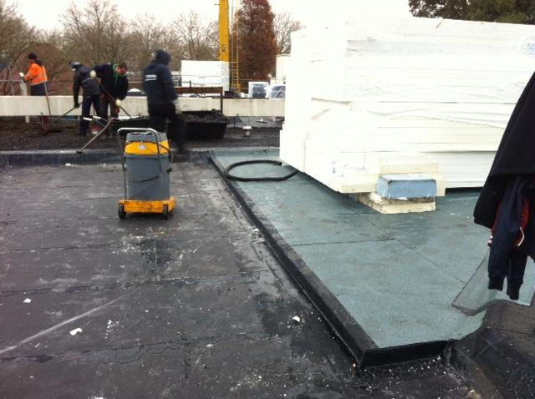

Slide 55
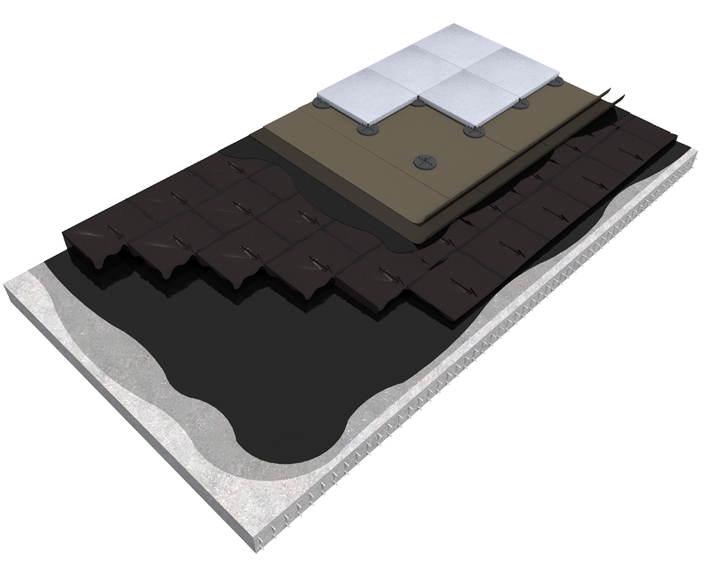
Technische uitgangspunten groen- en leefdaken
Het risico op waterverplaatsing in de dakconstructie voorkomen door:
A. Kompaktdak
Op de constructie indien mogelijk en volledige kleeflaag
Cellulair glas als isolatiemateriaal
Daarop een volledig verkleefd dakbedekkingssysteem

Slide 56
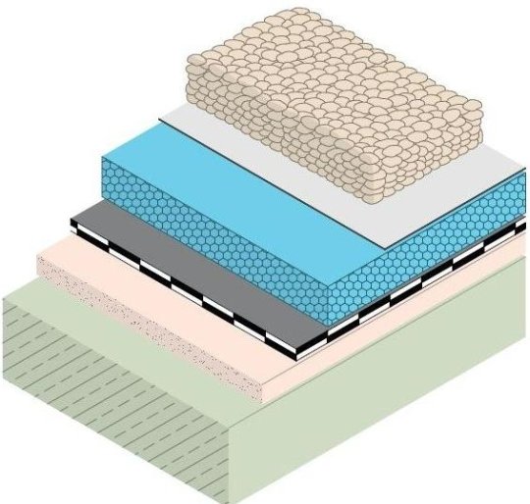
Technische uitgangspunten groen- en leefdaken
Het risico op waterverplaatsing in de dakconstructie voorkomen door:
B. Omgekeerd dak
Ondergrond (monoliet) betonnen constructie
Dakbedekking 2-laags, volledig verkleefd
XPS als isolatiemateriaal (+20% dikte)
Dampopen laag op isolatie!

Slide 57
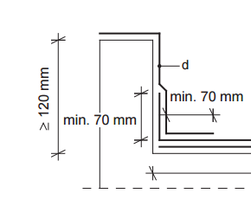
Technische uitgangspunten groen- en leefdaken
Opstandhoogte
120 mm boven de
hoogste afwerking
(substraat)

Slide 58
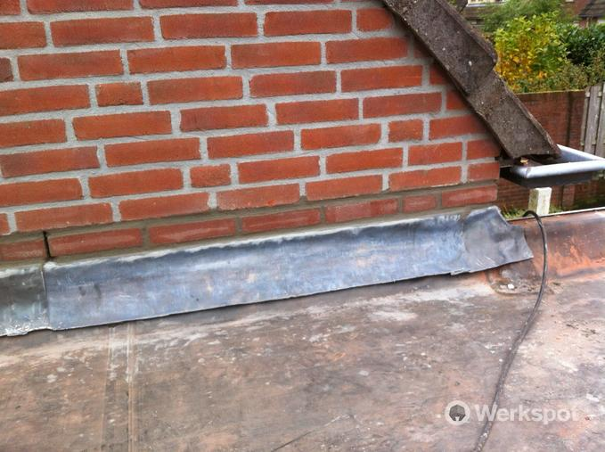
Technische uitgangspunten groen- en leefdaken
Tussen watervoerende laag
en lood min. 60 mm.
vrije ruimte ivm
capillaire opstijging

Slide 59
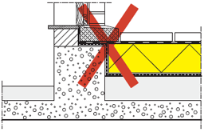
Technische uitgangspunten groen- en leefdaken
Vebidak: min. opstandhoogte 120 mm
Bouwbesluit: max: opstaphoogte 20 mm

Slide 60
Oplossing conflict in ontwerp:
Gootelement
Beschermings- of draineerlaag
Gewapende dekvloer
Dakafdichting
Thermische isolatie
Betegeling
Dampscherm
Hellingslaag
Draagvloer
Thermische onderbreking om de koudebrug te beperken

Slide 61
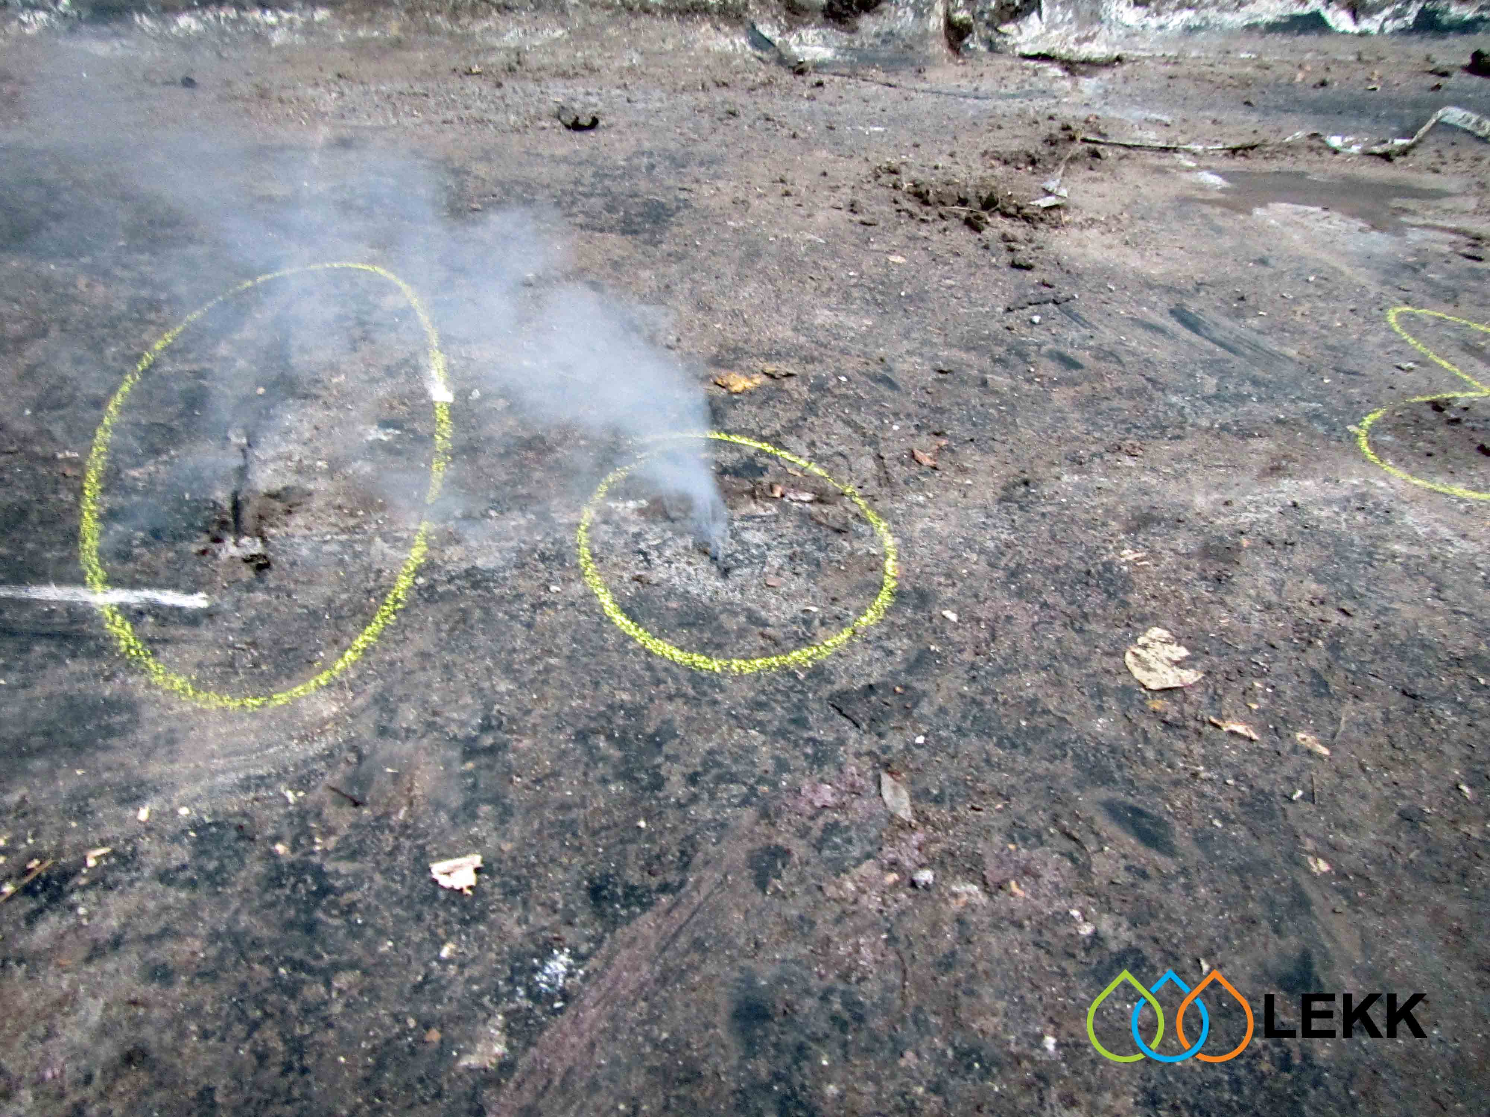
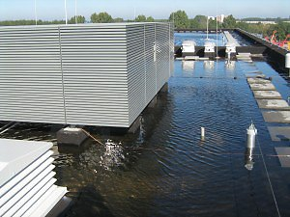
Technische uitgangspunten groen- en leefdaken
Na aanbrengen waterkerende laag, deze niet meer gebruiken als werkvloer!
Eventuele tijdelijke dakbedekking aanbrengen (kan ook als dampscherm)
Eventueel drainagelaag als beschermlaag aanbrengen
Voer als het kan een watertest of rooktest uit!

Slide 62
Afsluiting en voorbereidingsopdracht
Voorbereidingsopdracht, houd je mail de gaten !
Volgende keer:
Oefenen met toegang tot het dak
Materieelgebruik veiligheidsvoorzieningen
Veilig hijsen en materieelgebruik verticaal transport
Excursie / praktijkles

